Slide 1
Expense-Tracker
Mit Expense-Tracker zum erfolgreichen Ausgaben-Management!

Slide 2
Agenda
01
02
03
Warum Expense-Tracker?
Live-Demo
Technische Umsetzung
Architektur
Moderner Entwicklungsprozess

Slide 3
Jonas, Franziska und Nicolas — Gründer und Entwickelnde des Expense-Trackers
“Wir von Expense-Tracker sind überzeugt, dass ein erfolgreiches Ausgabenmanagement der Schlüssel zum Wohlstand ist”
Notes:
Nicolas

Slide 4

Halten Sie Ihre täglichen Ausgaben an einer zentralen Stelle fest?
Haushaltsbuch - Umfrage zur privaten Nutzung 2020 | Statista
Notes:
Nicolas

Slide 5
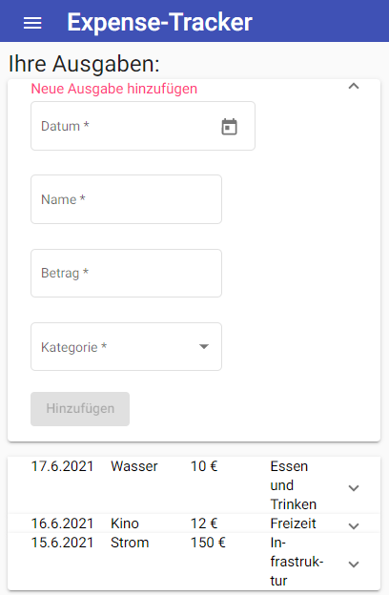
Erfolgsfaktoren
Responsive Design
Gamification
Notes:
Nicolas

Slide 6
Live-Demo

Slide 7
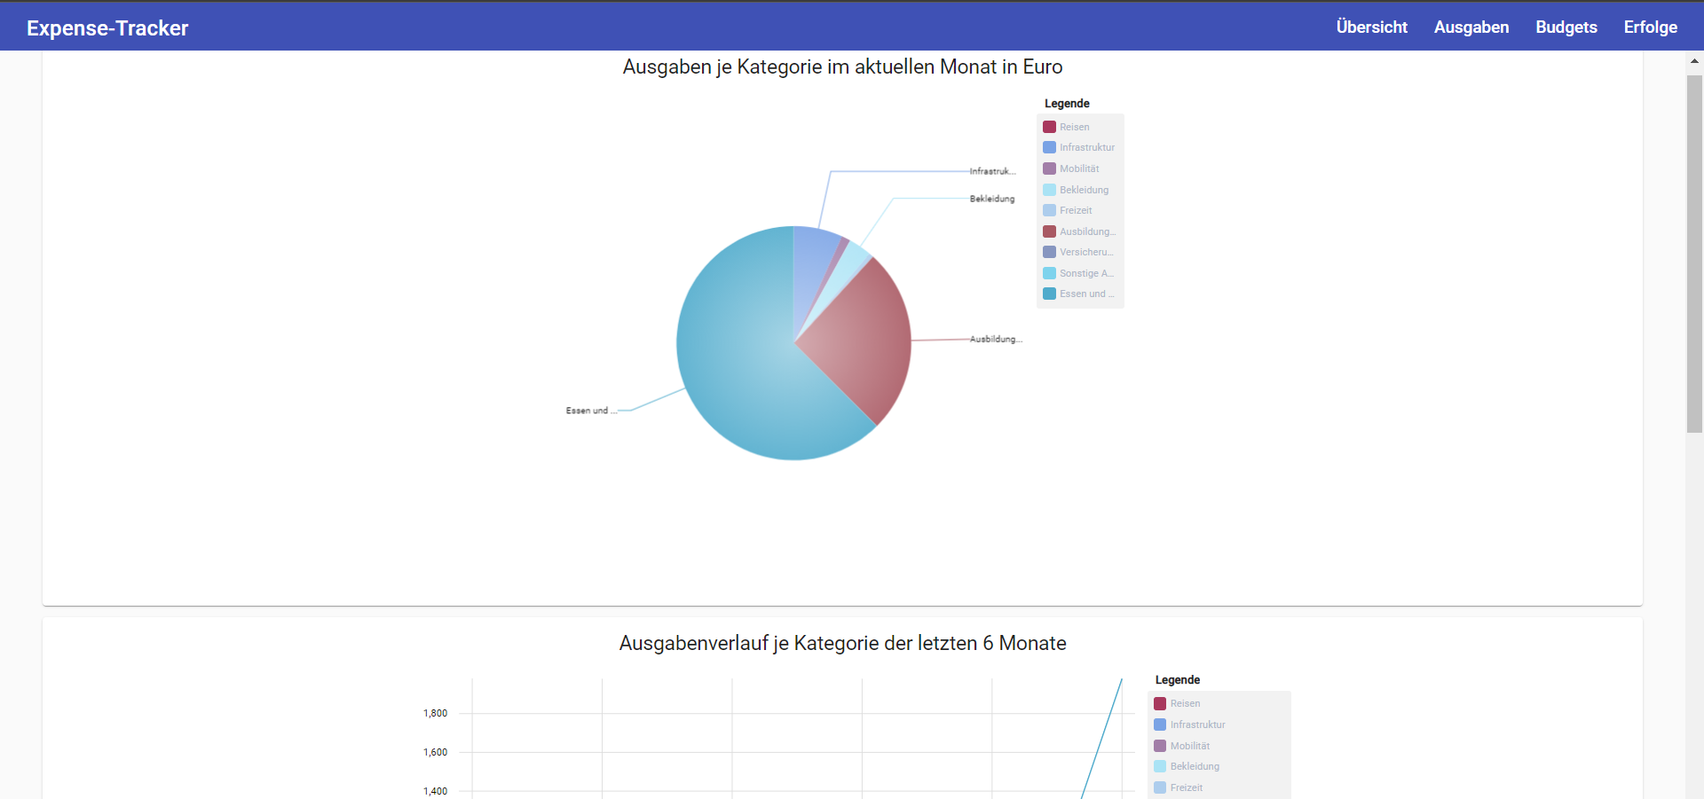
Übersichts-Seite
Notes:
Nicolas

Slide 8
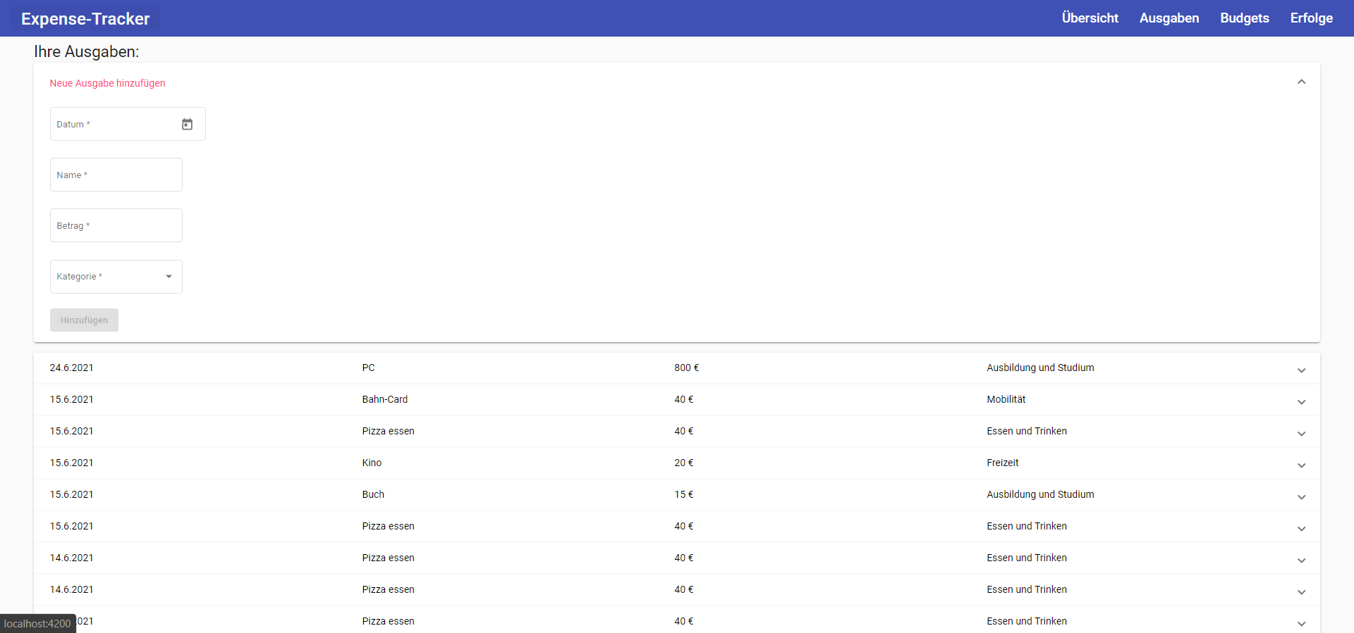
Ausgabe-Seite
Notes:
Nicolas

Slide 9
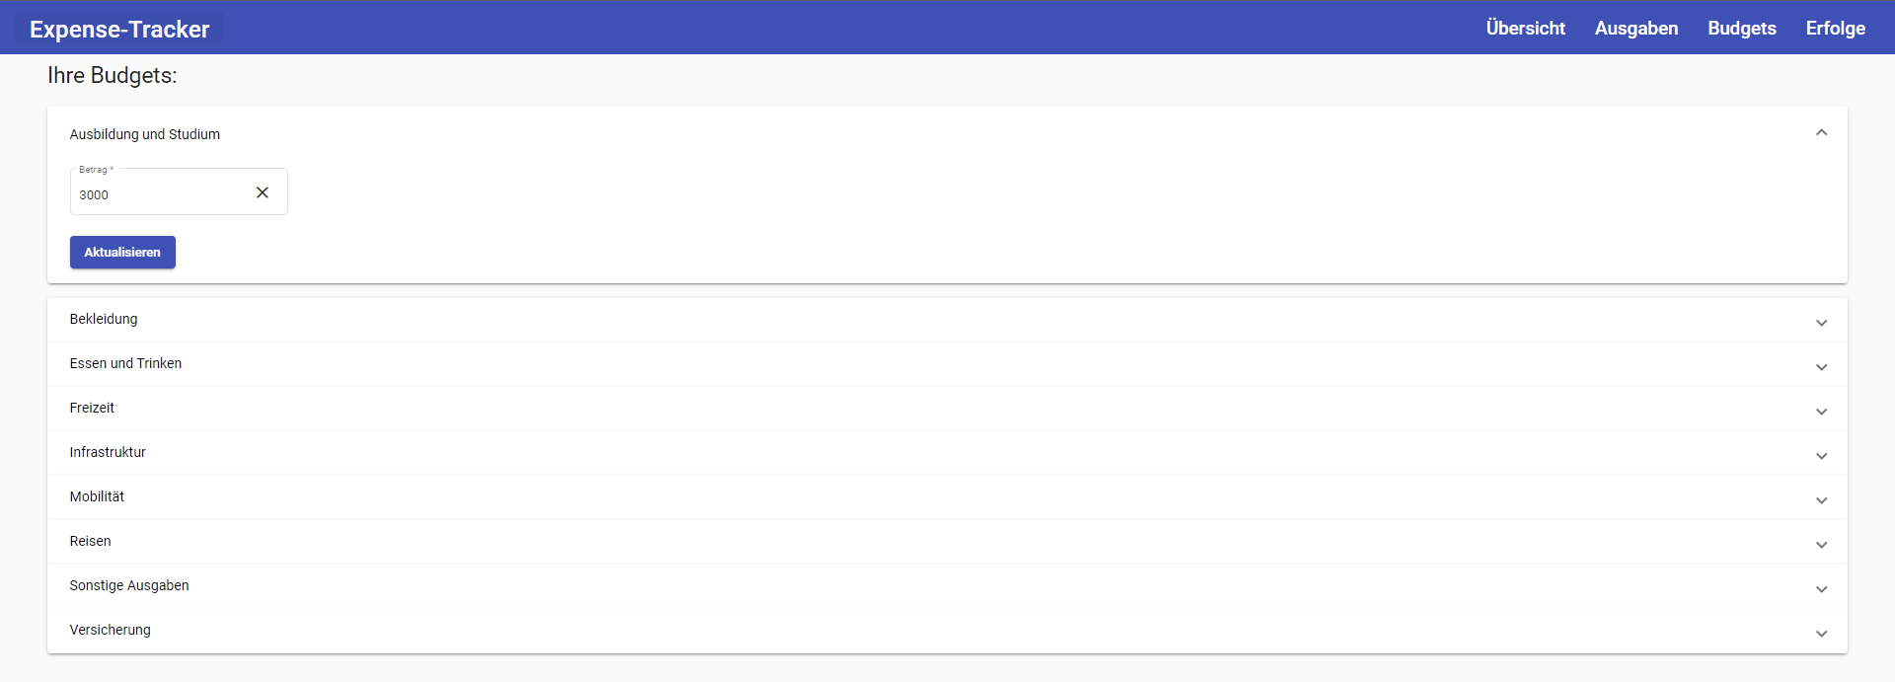
Budget-Seite
Notes:
Nicolas

Slide 10
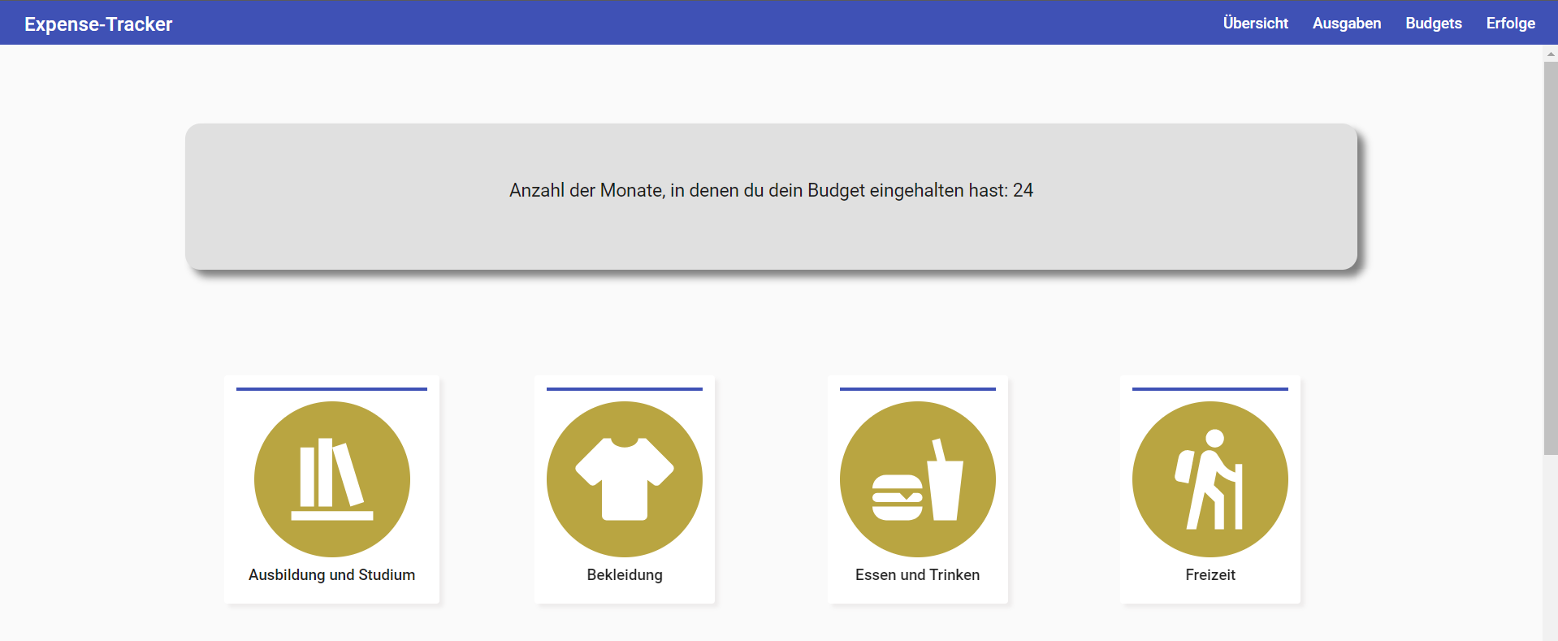
Erfolge-Seite
Notes:
Nicolas

Slide 11
Ablauf
Aufnahme Benutzer- anforderung
Anforderungs- spezifikation
Erstellung von Mock-Ups & Architektur-modell
Front- & Backend-Entwicklung
Komponenten-, Integrations-, & End-to-End-Test
-Pflichtenheft
- Polarion → Traceability
- Lastenheft
Notes:
Franzi

Slide 12
Benutzeranforderungen
Anmeldung bei Expense-Tracker
Überblick zu getätigten Ausgaben
Pflege der Ausgaben
Definitionen von Budgets
Einhaltung von Budgetdefinition
Notes:
Franzi

Slide 13
Technische Umsetzung

Slide 14
Technologie-Stack
M
A
N
S
MongoDB
Angular
NGINX
Spring Boot
Database
Frontend
Reverse-Proxy
Backend
Notes:
Nicolas

Slide 15
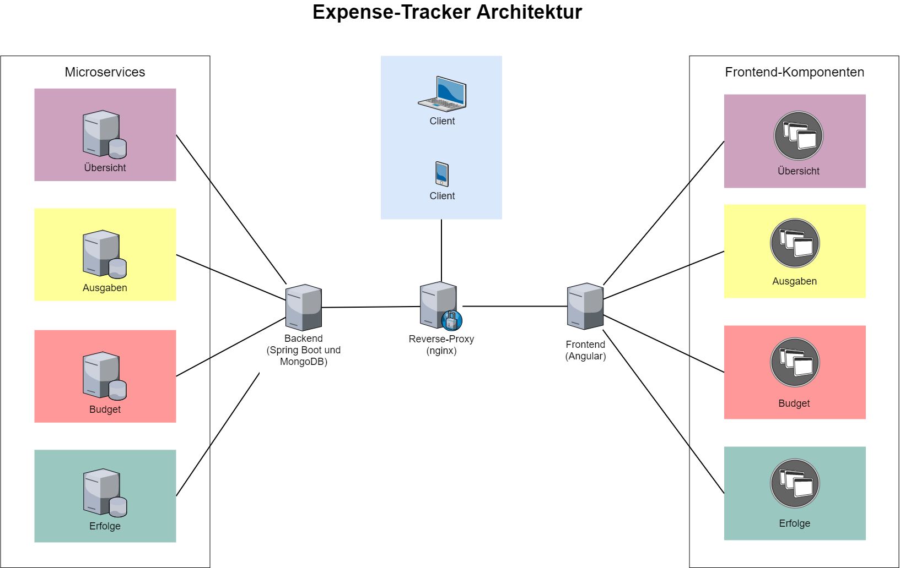
Architektur
Notes:
Nicolas

Slide 16

Architektur - Angular
Single-Page Application
Rapid Development
Höhere initiale Ladezeit
Danach leichtgewichtiger Datenaustausch
Vorgegebene Struktur
Modular: Wiederverwendung
Notes:
Nicolas

Slide 17
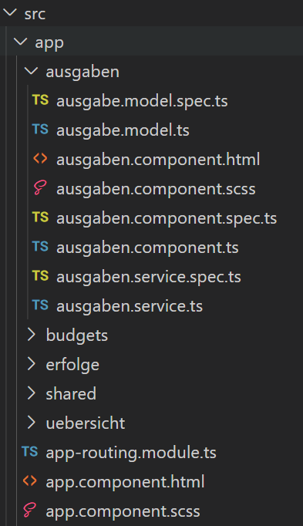
Architektur - Angular
MVVM als Architekturmuster
Model-Klasse: Model
Component-Klasse: ViewModel
HTML-Template: View
Service: Kommunikation
Notes:
Nicolas

Slide 18

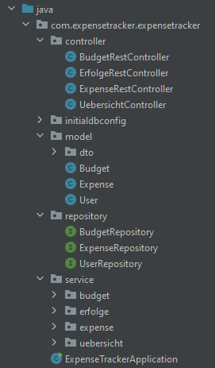
Architektur – Spring Boot
Java
Modernes Java: CCD, Dependency Injection
Schnelle Entwicklung
Einfachere Entwicklung von Java-Enterprise-Anwendungen, dank vordefinierter Komponenten
Notes:
Jonas

Slide 19
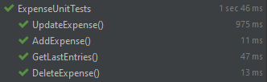
Architektur – Spring Boot
Testen mit Spring
Unit-Test und Integrationstests
// Filter list of expenses on target expense kategorie List<Expense> ongoingMonthFilteredByKategorieList = adjustedMonthList.stream() .filter(expense -> expense.kategorie.equals(budget.kategorie))
.collect(Collectors.toList());
Funktionale Erweiterungen
Lambdas und Streams
Notes:
Jonas

Slide 20

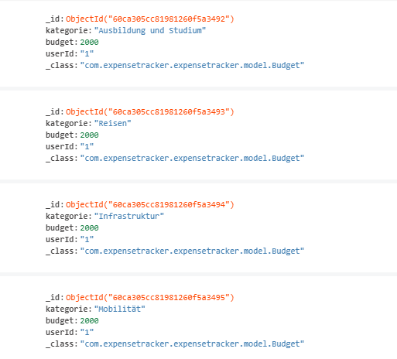
Architektur – MongoDB
Nicht-relational
Einfache Änderungen an der Datenstruktur, Intuitive und effiziente Abfragen
Schnelle Entwicklung
Einfaches Prototyping, Vorteil für Time-to-market
Notes:
Jonas

Slide 21
Testautomatisierungspyramide
End-to-End-Tests
Cypress
JUnit
Integrationstests
JUnit
Komponententests
Jasmine
Notes:
Franzi

Slide 22

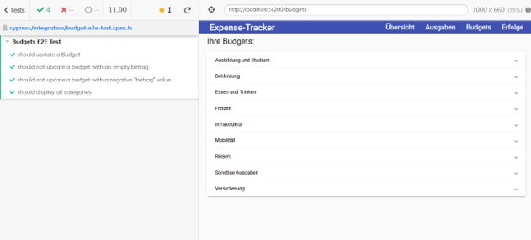
Cypress Tests
Automatisierte Tests
Unkomplizierte Installation
Notes:
Franzi

Slide 23
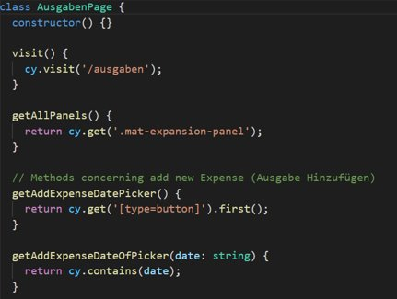
Cypress Tests
Unterstützt TypeScript
Einsatz von Page Objects
Vorteil: Änderung zentral vorzunehmen
Notes:
Franzi

Slide 24





Continuous Integration & Delivery
Build
Test
Create Docker Image
Publish Docker Image to GitHub-Packages
Notes:
Nicolas

Slide 25
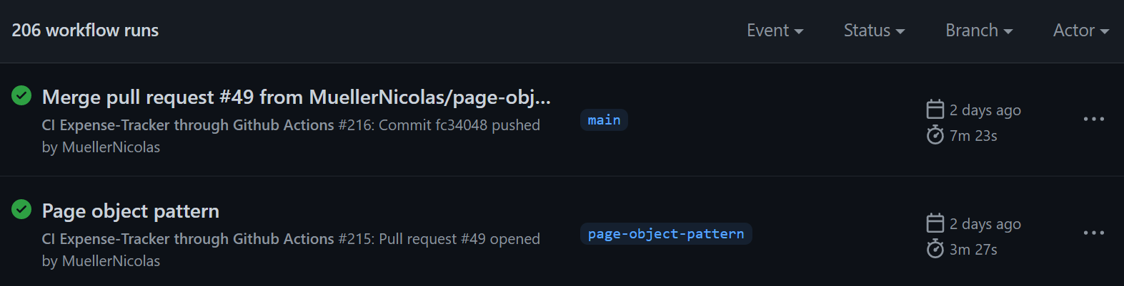
Continuous Integration & Delivery
Fokus auf das Entwickeln
Releases sind kontinuierlich mit weniger Aufwand möglich
Integrieren von fehlerhaftem Quellcode in den Main-Branch verhindern
Notes:
Nicolas

Slide 26

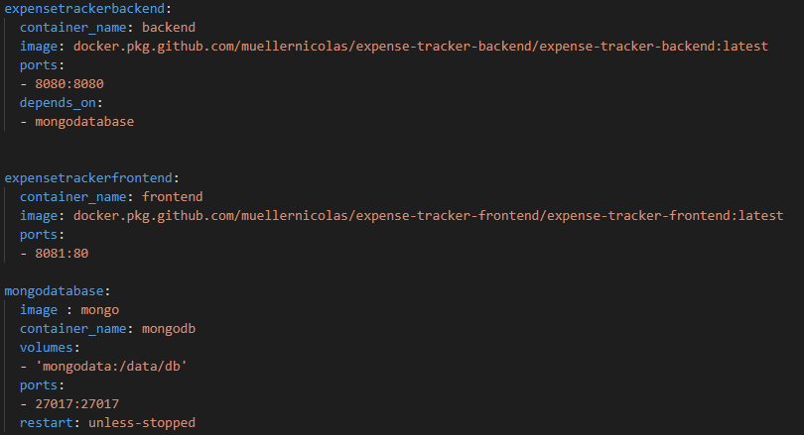

Docker
Virtualisierung
Einsatz von Containervirtualisierung für das Deployment
Orchestrierung
Docker-Compose zur Bereitstellung mehrer abhängiger Container
Notes:
Jonas

Slide 27
Vielen Dank für eure Aufmerksamkeit!
Habt ihr noch Fragen?

